Slide 1
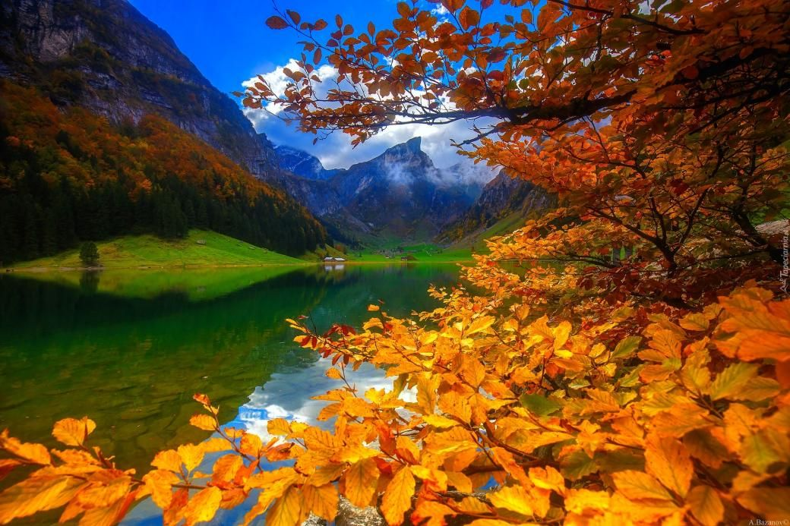
OGNI GIORNO LA NATURA DIPINGE PER NOI IMMAGINI DI INFINITA BELLEZZA
QUANTE COSE BELLE INTORNO A ME

Slide 2
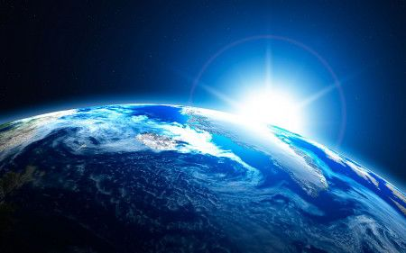
VIAGGIA TRA LE MERAVIGLIE DELLA NATURA CON QUESTO VIDEO E….
https://www.youtube.com/watch?v=SGT1mvdfLeU
DISEGNA SUL QUADERNO LE IMMAGINI CHE TI SONO PIACIUTE DI PIU’

